Slide 1
UTB (Unknown Team Battle)
2012180006 김동산
2012180018 백명규
2012182039 정홍래

Slide 2
목차
연구목적
게임소개
개발환경
역할분담
기술적요소
개발일정

Slide 3
연구목적
DirectX12를 이용한 게임 개발
FBX를 이용한 애니메이션 구현
IOCP 서버 개발

Slide 4
게임소개 ( 게임 컨셉 )
SF배경의 5 : 5 팀 배틀 FPS 게임
팀원끼리 서로 팀인지 확인할 수 없다.
상대팀을 모두 잡으면 게임에서 승리한다.
게임이 끝날 때 킬 로그를 보여준다.
상황판에서는 팀스코어와 생존인원, 개인 점수를 확인할 수 있다.

Slide 5
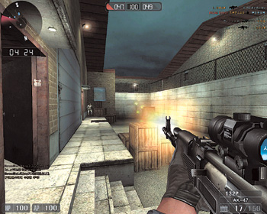
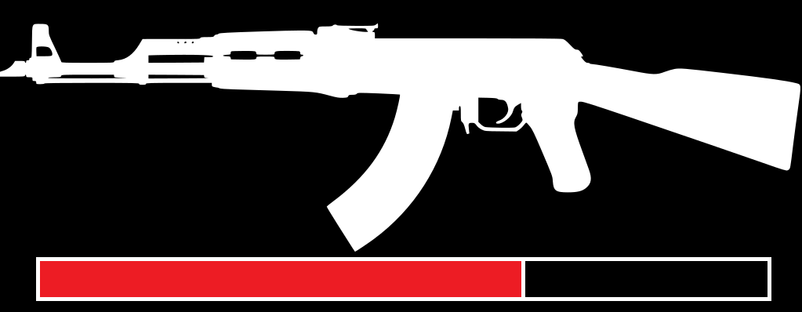
게임소개 ( 게임 화면 )
사용중인 무기의 과열도 표시
사용 중에는 게이지가 차오르며
사용하지 않으면 게이지가 회복된다.
게이지가 끝까지 차오르면
모두 회복 될 때 까지 사용할 수 없다.
<그림1>

Slide 6
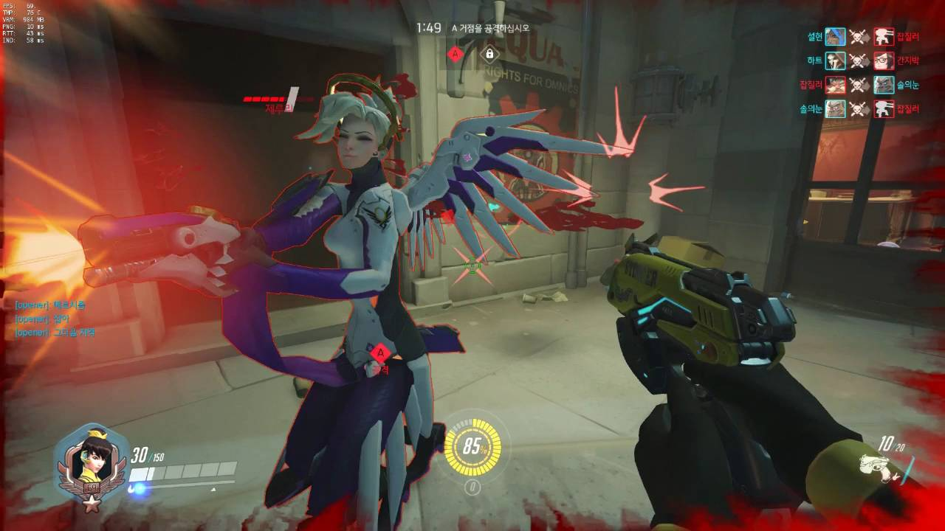
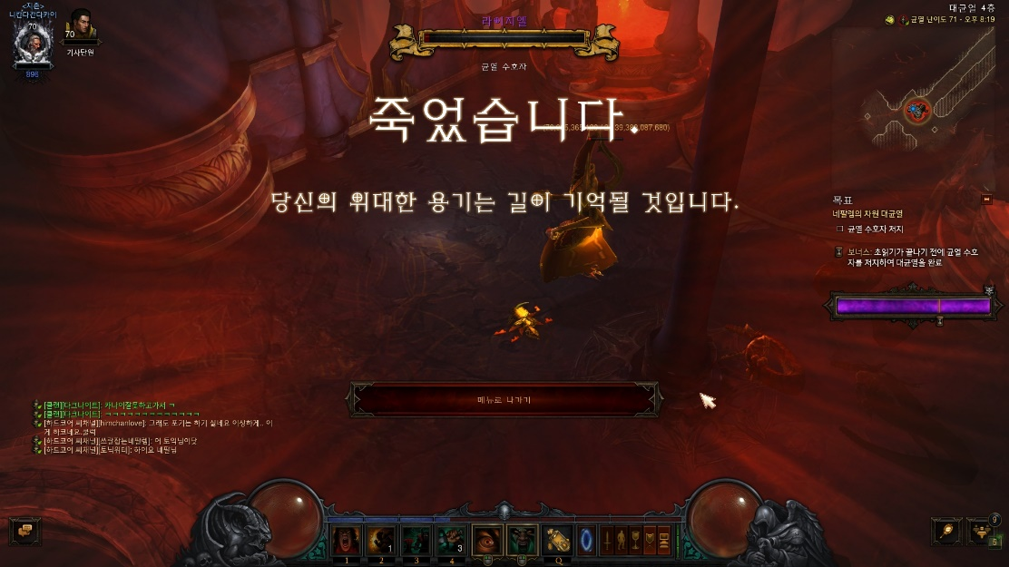
게임소개 ( 피격 화면)
<그림2>
<그림3>

Slide 7
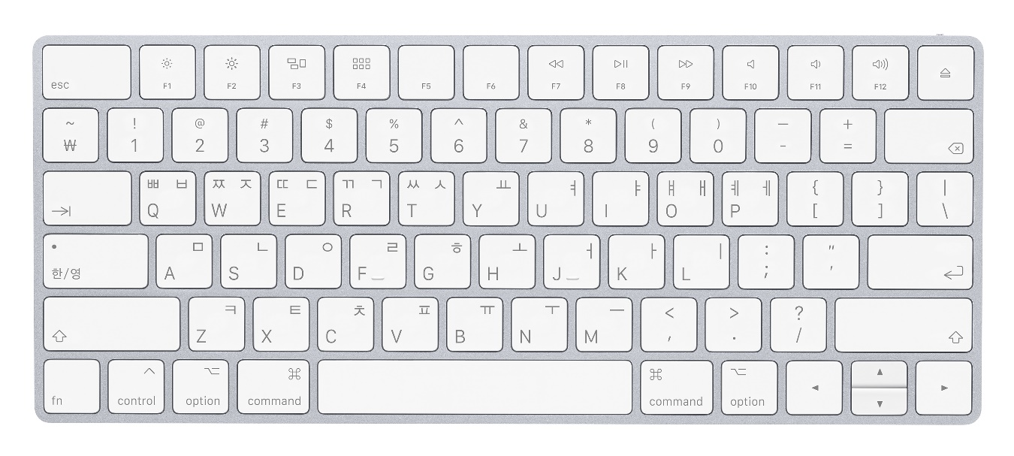
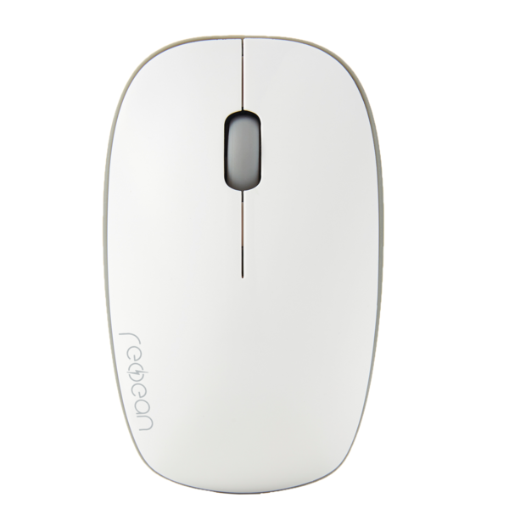
게임소개 ( 조작법 )
<그림4>
<그림5>
상황판
캐릭터이동
점프
주무기
보조무기

Slide 8
게임소개( 상황판 )
0 vs 0
팀 스코어
Kill score
Kill score
10
10
개인 점수
적을 죽이면 +1점
아군을 죽이면 -1점
10
0
10
8
10
7
생존여부
죽은 플레이어는 검게 변한다.
10
3

Slide 9
개발환경
Visual studio 2017
FBX SDK
GitHub
3DMax

Slide 10
역할분담
서버 : 김동산
클라이언트 : 백명규, 정홍래
IOCP를 이용한 방 구조 서버 개발
더미 클라이언트 개발
충돌체크 구현
동기화
프레임워크 제작
맵 제작
스키닝 애니메이션 구현
UI 구현
렌더링 기법 구현

Slide 11
기술적요소
서버
클라이언트
IOCP
데드 레커닝
DB 연동
스키닝 애니메이션
여러가지 렌더링 기법 적용

Slide 12
개발 일정
1

Slide 13
참고자료
http://dkbnews.donga.com/3/all/20070427/34211233/1 ( 서든어택 ) 그림1
https://www.youtube.com/watch?v=EbAQvK2RvoM ( 오버워치 피격 ) 그림2
http://www.inven.co.kr/board/diablo3/2737/589814 ( 디아블로 사망 ) 그림3
https://www.apple.com/kr/shop/product/MQ5L2KH/A/magickeyboard%ED%95%9C%EA%B5%AD%EC%96%B4 (키보드) 그림4
http://en.redbean.life/63/?idx=13 (마우스) 그림5

